Slide 1
Pedagogika II.
Mgr. Kateřina Lojdová
lojdova@ped.muni.cz

Slide 2
Obsah kurzu
1. Jaká témata jste probrali v kurzu Pedagogika I?
2. Jaká témata od kurzu Pedagogika II očekáváte?

Slide 3
K úspěšnému ukončení
1) Poster (plakát)
  odborný text zpracovaný přehledně na jeden list papíru (doporučený formát A1 nebo A2 – flipchartový list, balící papír), odborné termíny, uvádění zdrojů, přehlednost, srozumitelnost
  analyzuje případ a interpretuje skrze min. 2 odborné zdroje
  shrnuje základní poznatky k tématu, může mít podobu textu i odrážek
  libovolná grafická úprava, obrázky atd.
  na komentář zpracovaného posteru bude mít každá skupina 5 minut
2) Písemný test

Slide 4
Zpracování posteru
Analýza a interpretace případu
Zdroj případu: seriál The Wonder Years (Báječná léta), 1988
Interpretace případu: 2 odborné zdroje
Přehled epizod: http://epguides.com/WonderYears/
Dostupnost:
www.youtube.com
56 (díl) 4 (série) -10 (díl v rámci série) 09/Jan/91 The Candidate
  The Wonder Years - season 4 - Episode 56 - "The Candidate".avi
  http://watchseries.eu/serie/the_wonder_years

Slide 5
Nabídka témat posterů
Dramatická výchova
8. 2-02 B88502 07/Dec/88 The Wonder Years: Our Miss White
28. 3-05 B89505 07/Nov/89 On the Spot
Sexuální výchova
2. 1-02 B88101 22/Mar/88 Swingers
Adaptace na nové sociální prostředí
7. 2-01 B88501 30/Nov/88 Heart of Darkness
Protest, aktivismus, hodnoty a angažovanost ve výchově
16. 2-10 B88510 07/Mar/89 Walk Out
Šikana
18. 2-12 B88512 28/Mar/89 Fate

Slide 6
Nabídka témat posterů
Záškoláctví, podvádění ve škole
20 2-14 B88514 18/Apr/89 Brightwing
32 3-09 B89510 12/Dec/89 Math Class Squared
Trávení volného času, pedagogika volného času
27 3-04 B89503 31/Oct/89 Mom Wars
Protekce ve školním prostředí
42 3-19 B89519 17/Apr/90 The Unnatural
Testování, hodnocení, doučování
43 3-20 B89520 24/Apr/90 Goodbye

Slide 7
Nabídka témat posterů
Kariérní dráha, kariérní rozhodování
45 3-22 B89522 08/May/90 Daddy's Little Girl
demokracie ve škole, školní volby a parlament
56 4-10 09/Jan/91 The Candidate
Další možnosti:
Učitel, autorita: Společnost mrtvých básníků (1989)
Hodnoty ve výchově, vliv soc. prostředí: Děti konzumu
http://www.skolni.tv/2010/10/deti-konzumu.html

Slide 8
Předmět pedagogiky

Slide 9
Úvod do disciplíny
výchovné působení výuky
humanizující tendence a kurikulární reforma: rámcový vzdělávací program, školní vzdělávací program
klíčové kompetence žáka

Slide 10
Výchovné působení výuky
Může škola pouze vzdělávat a nikoliv vychovávat?
Funkce školy
socializační
personalizační
kvalifikační
Čím škola „vychovává“?
Normy a pravidla
Osobnost učitele
Skryté kurikulum
Klima školní třídy

Slide 11
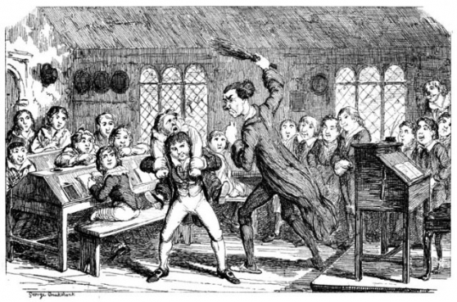

Humanismus ve výchově
Svoboda
Demokracie
Lidská důstojnost a participace
Sociální
spravedlnost
Demokratická komunikace ve třídě
Žák může odpovídat také v sedě
Učitel nechává žákovi dostatek času na odpověď
Žák může odbočit od tématu (otázky) za předpokladu, že je jeho příspěvek hodnotný
Žák může klást učiteli i třídě otázky

Slide 12
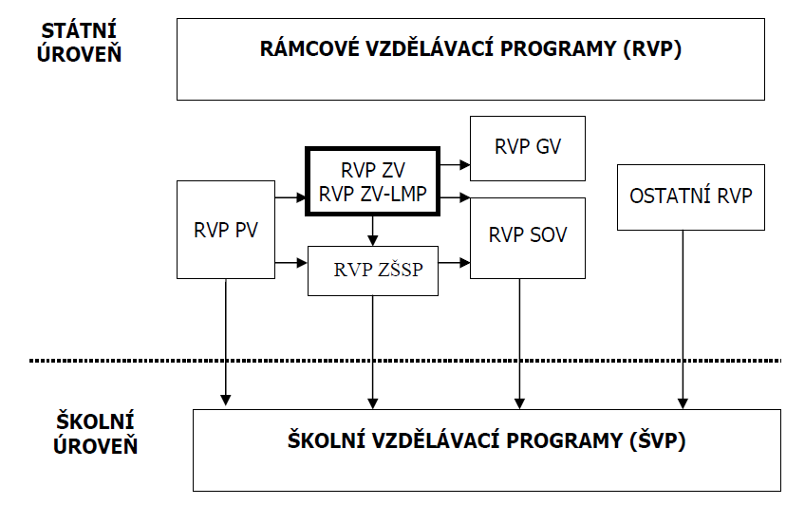
Kurikulární reforma – cesta k humanizaci vzdělávání?

Slide 13
Proč školy vytváří ŠVP?
Legislativní rovina
Pedagogická rovina
Evaluační rovina
Společenská rovina
Jaké jsou přednosti a jaká úskalí nové kurikulární politiky?

Slide 14
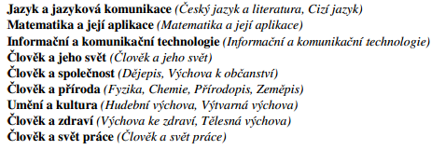
Co nového přináší RVP?
Pojetí ZV
Vzdělávací oblasti
Průřezová témata
Klíčové kompetence

Slide 15
Od vědomostí ke kompetencím
Klíčové kompetence představují souhrn vědomostí, dovedností, schopností, postojů a hodnot důležitých pro osobní rozvoj a uplatnění každého člena společnosti.
V etapě základního vzdělávání jsou to:
  kompetence k učení
  kompetence k řešení problémů
  kompetence komunikativní
  kompetence sociální a personální
  kompetence občanské
  kompetence pracovní
  Mohou kompetence nahradit vědomosti?

Slide 16
Otázky k lekci
Vysvětlete pojem kurikulární reforma.
Jaký je vztah mezi RVP a ŠVP?
Co jsou klíčové kompetence?
Uveďte a charakterizujte alespoň 4 klíčové kompetence definované RVP.

